Slide 1
Пракситель — древнегреческий скульптор

Slide 2
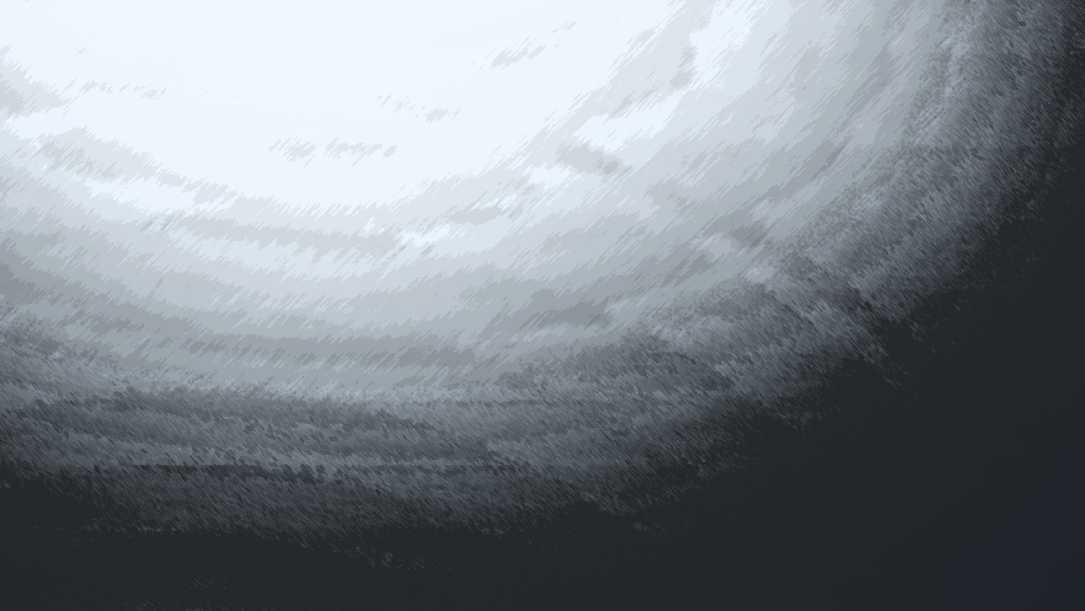
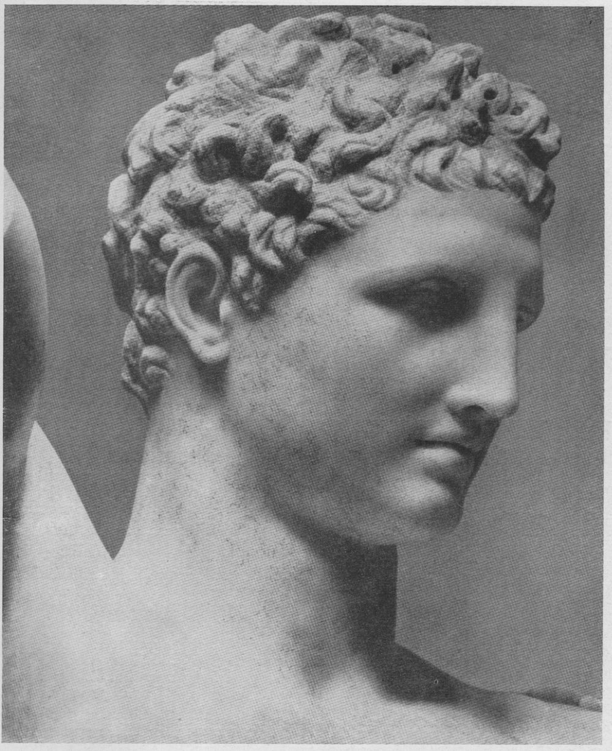
Пракситель родился около 390 года до нашей эры. Он был афинянин и происходил из семьи художников.

Slide 3
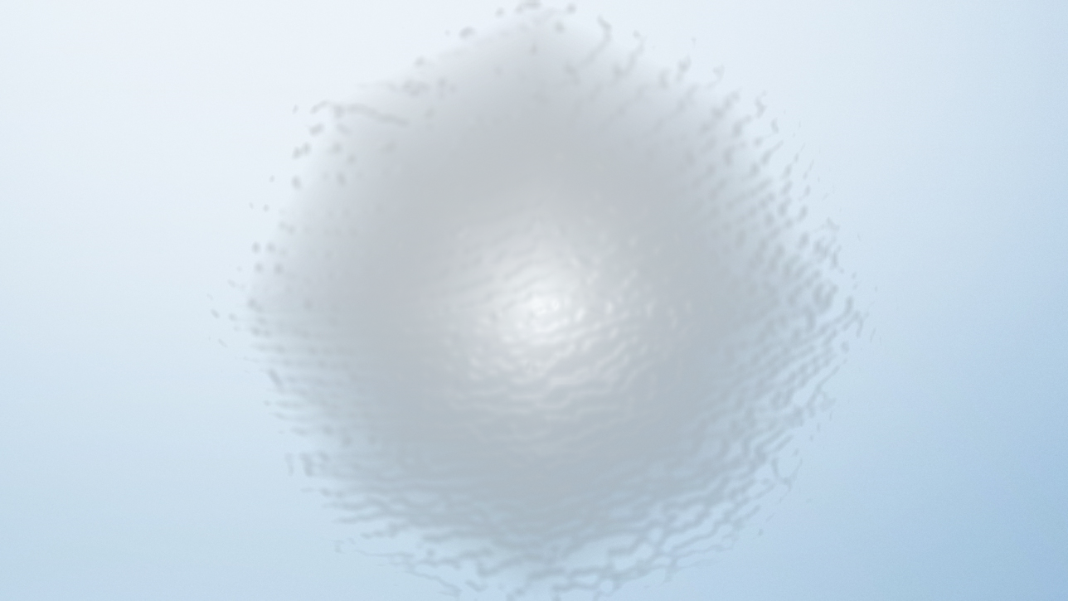
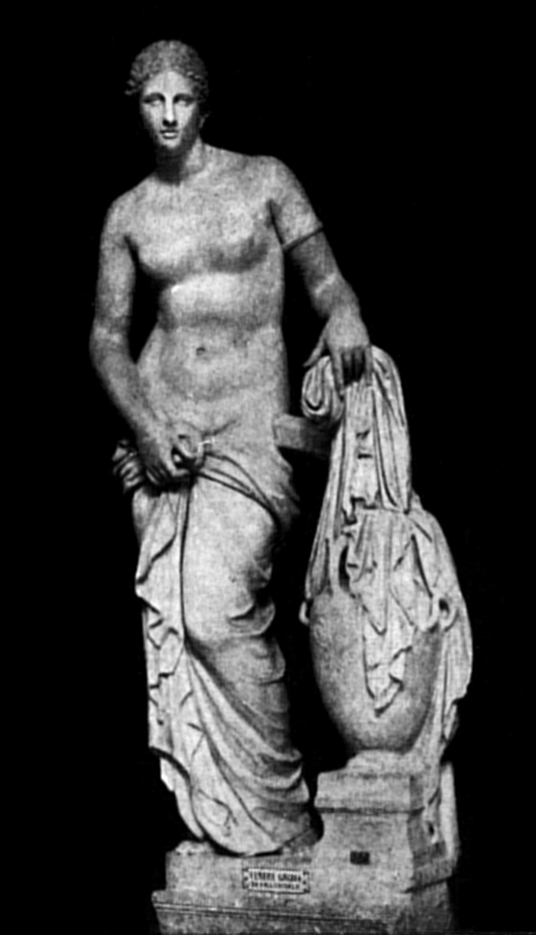
Ещё в ранний период своего творчества Пракситель обращается и к воплощению в своём искусстве женской красоты.
В период между 364 и 350 годами до нашей эры Пракситель совершил поездку в Малую Азию. В этот период он создал статую обнажённой Афродиты.

Slide 4
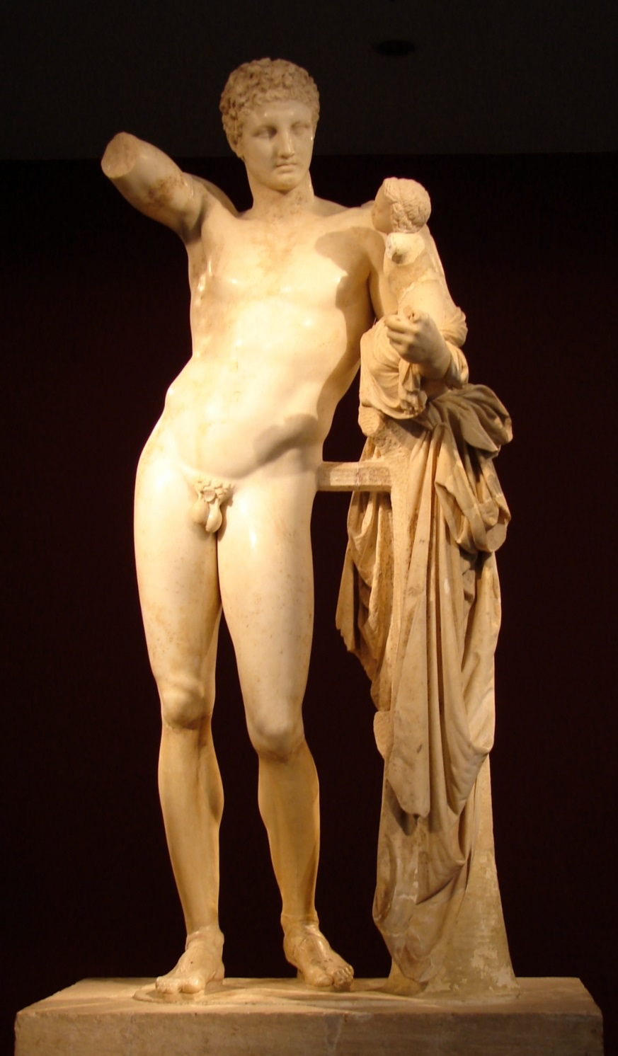
Позднее, в 343 году до нашей эры, Пракситель выполнил свою другую известную статую Гермеса с Дионисом.

Slide 5
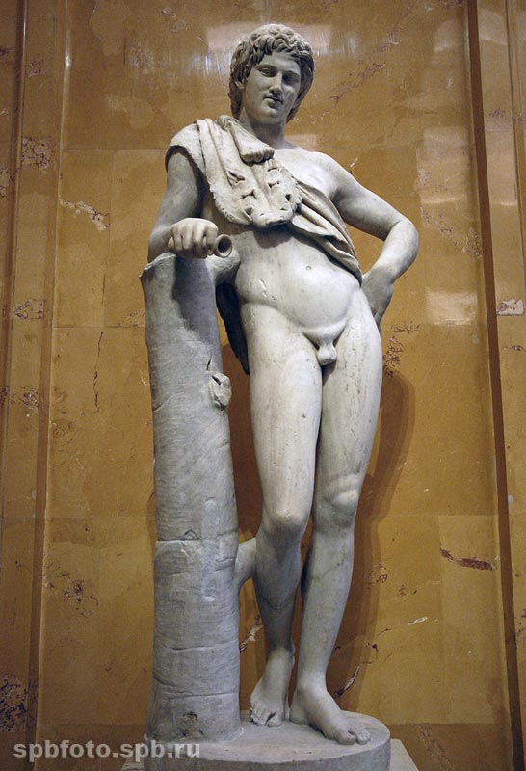
В поздний период своего творчества Праксителем была создана статуя «Отдыхающего сатира», представляющая собой дальнейшее развитие композиции «Гермеса с Дионисом».

Slide 6
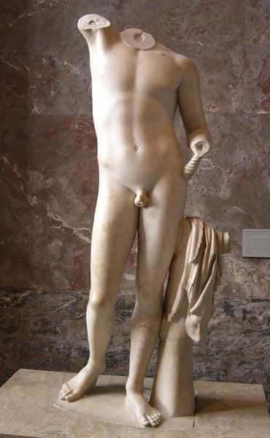
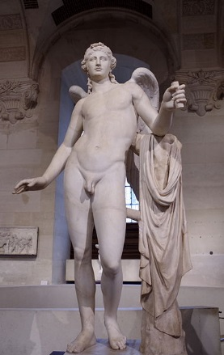
Сатир, наливающий вино
Эрот

Slide 7
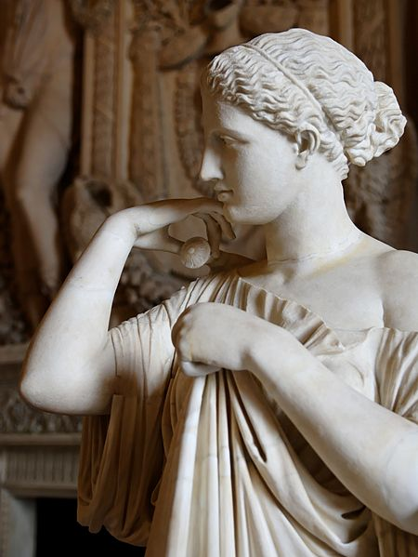
Артемида из Габий

